Slide 1
Конкурс мультимедийных презентаций «Моя малая родина»
Номинация: «Деловые люди городского поселения»

Slide 2
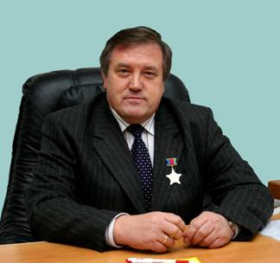
Деловые люди городского поселения.
Тимошенко Н.В.

Slide 3
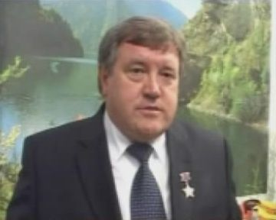
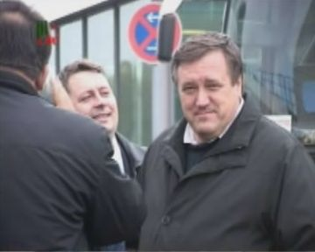
Николай Васильевич Тимошенко - Герой Труда Кубани. За личные заслуги в развитии отрасли ему присвоено почетное звание «Заслуженный работник пищевой перерабатывающей промышленности Кубани». Его Трудовые заслуги отмечены Орденом Почета, Золотой медалью «За вклад в развитие агропромышленного комплекса России», медалью «За вклад в развитие Кубани» I степени.

Slide 4
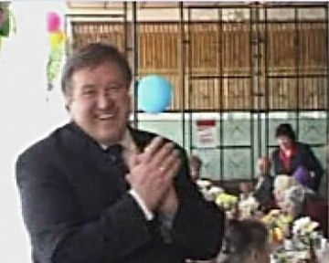
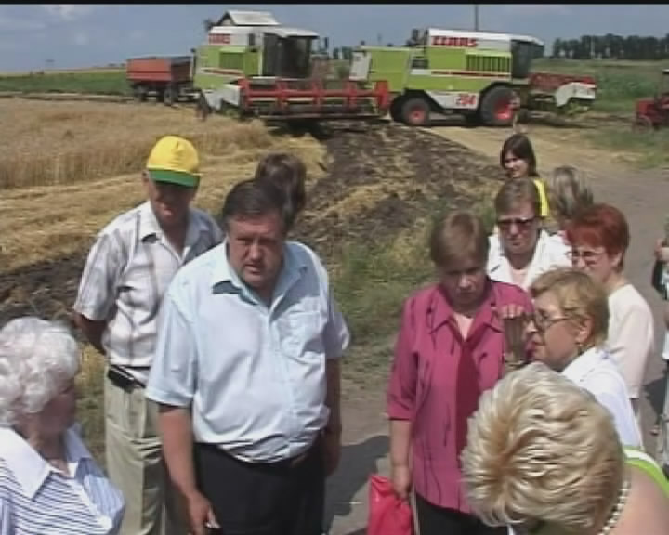
Николай Васильевич Тимошенко – доктор технических наук, профессор, заведующий кафедрой технологии хранения и переработки животноводческой продукции Кубанского государственного аграрного Университета, лауреат Национальной общественной премии имени Петра Великого, академик Международной академии реальной экономики, почетный академик Международной академии качества и маркетинга, лауреат премии правительства РФ в области науки и техники, неоднократный победитель конкурсов «Лучший менеджер России»

Slide 5
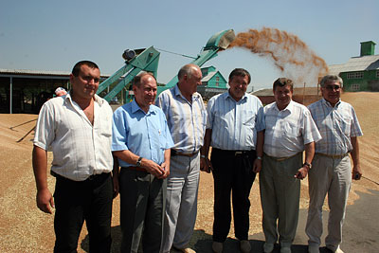
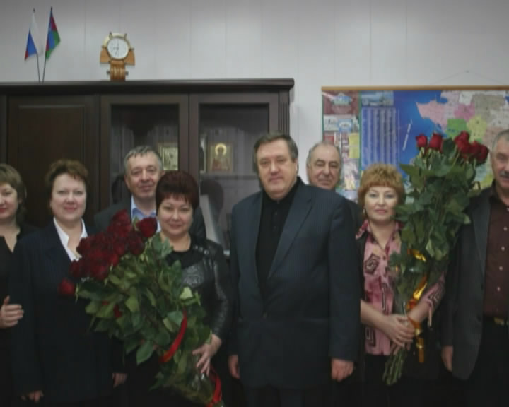
«Лучший директор года», пятикратный победитель конкурса «Лучший директор СНГ», вошедший в «Золотую десятку» лучших руководителей страны Содружества Независимых Государств, трижды лауреат Всероссийской выставочного центра, неоднократный победитель общекраевого референдума «Кубани: Человек года» (2004-2005гг.), лауреат краевого конкурса «Колокола времени: Профессионализм. Честь. Достоинство» (2006г.), Почетный гражданин города Тихорецка.

Slide 6
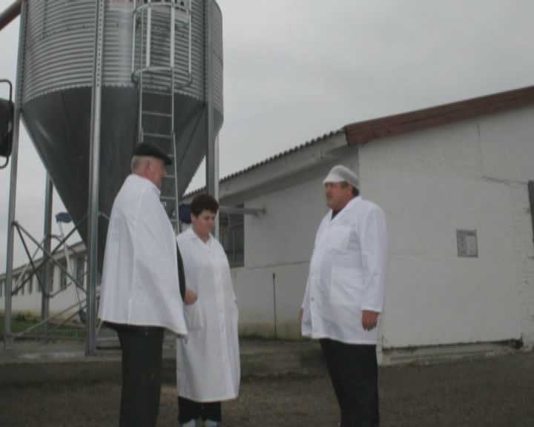
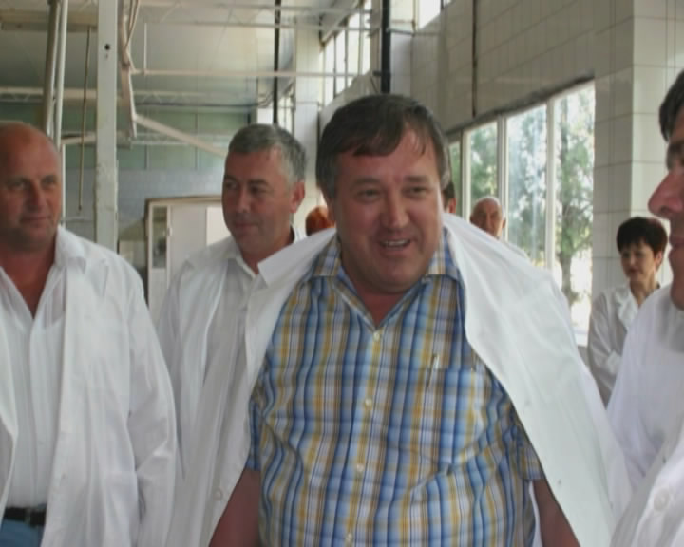
Более тридцати лет Николай Васильевич Тимошенко посвятил работе в мясоперерабатывающей отрасли края. Им научно обоснованы принципы разработки рецептур и технологических процессов производства продуктов для детского, специального, диетического питания на основе местного сырья.

Slide 7
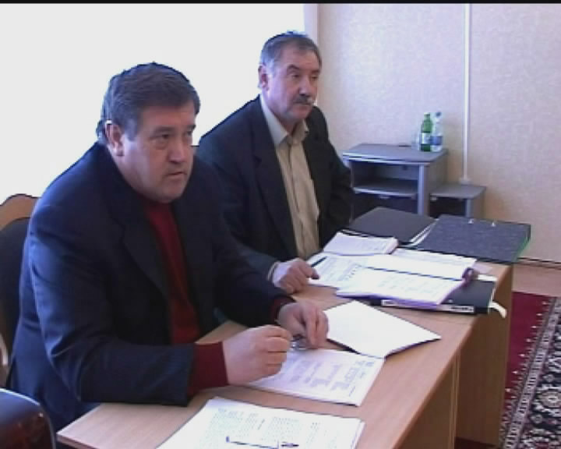
С 1999 года Н.В. Тимошенко неразрывно связан с Кубанским госагроуниверситетом — сначала в должности старшего преподавателя, доцента, профессора, а затем заведующего кафедрой технологии хранения и переработки животноводческой продукции, где он без отрыва от производства преподает студентам азы будущей профессии.

Slide 8
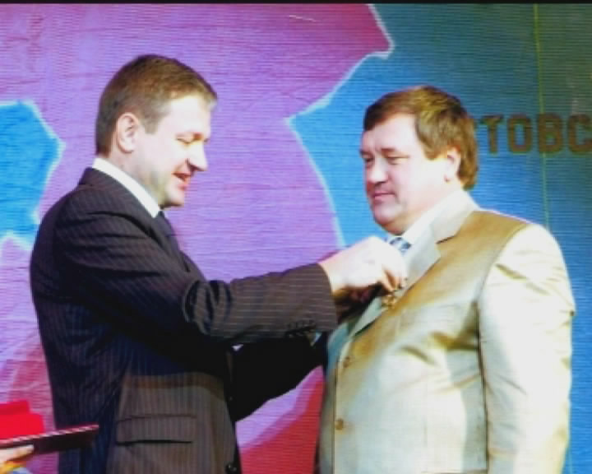
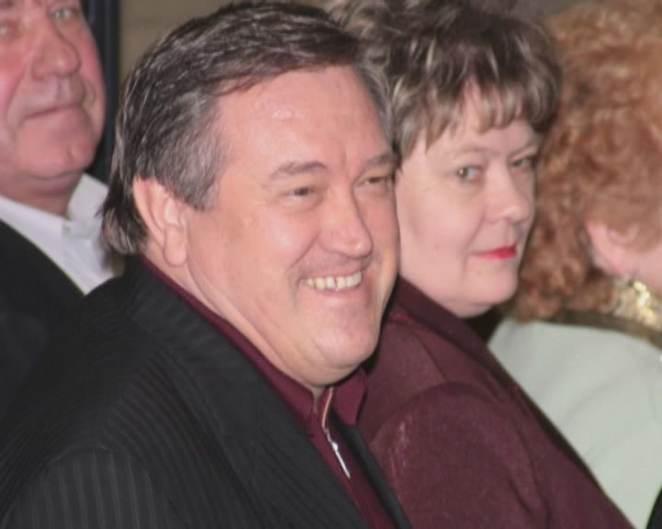
Огромный производственный опыт, результаты творческих исследований Николая Васильевича — это 250 научных статей, 45 патентов на изобретения, по шесть монографий и учебников, свыше 80 учебно-методических пособий, которые используются как на производстве, так и в педагогической практике.

Slide 9
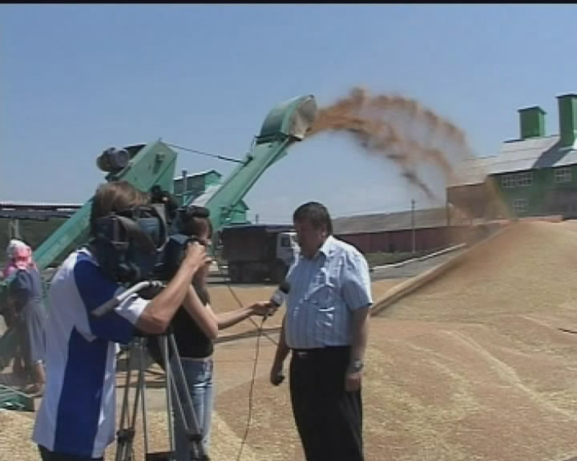
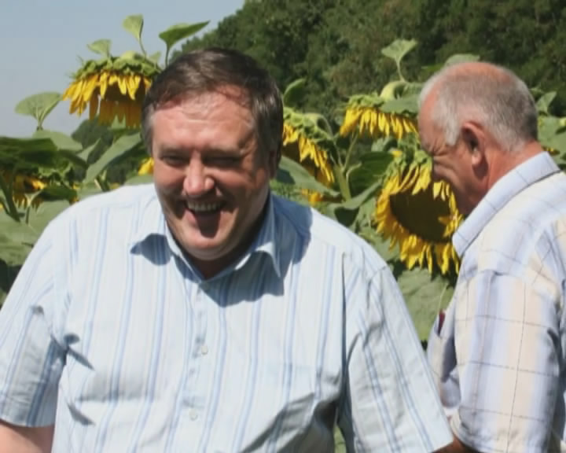
Сегодня доктор технических наук Н.В. Тимошенко возглавляет совет директоров ЗАО «Родник» Тихорецкого района, в возрождении и становлении которого принимал самое заинтересованное участие. Можно так даже сказать: когда-то руководитель подпитывал «Родник» материальными средствами, сейчас предприятие дает ему заряд бодрости, творческих сил, энергии, ибо без дела этот человек себя не мыслит.

Slide 10
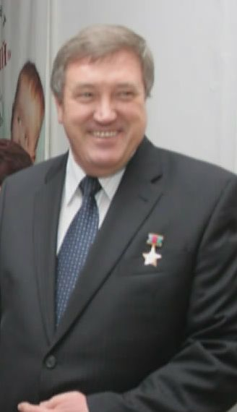
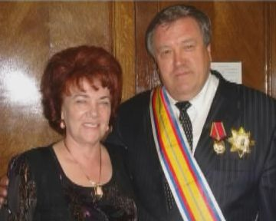
Его заслуги в укреплении экономики АПК края достойно отмечены: орден Почета, золотая медаль «За вклад в развитие Кубани» I степени, грудь украшает медаль «Герой труда Кубани» — высшая награда края

Slide 11
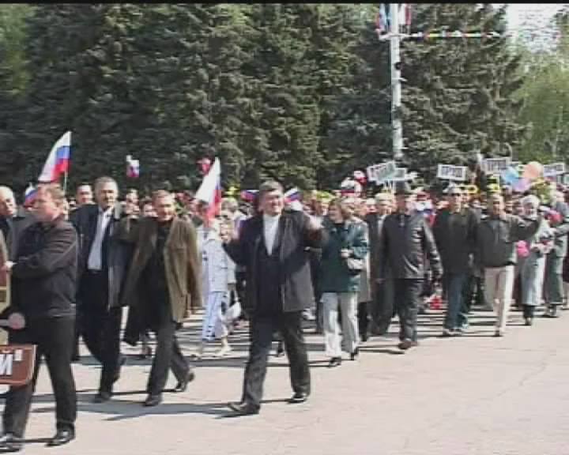
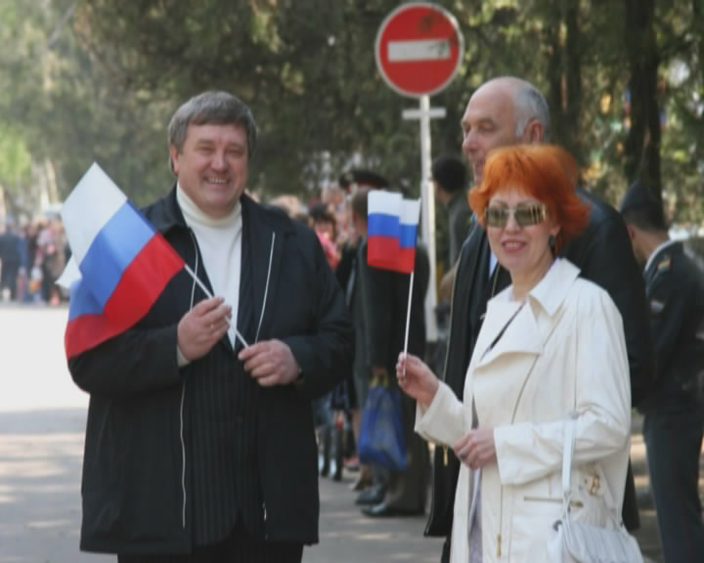
Патриот, государственник, Николай Тимошенко, по мнению ученых и преподавателей нашей кафедры, имеет все основания завоевать звание «Человек года-2011» в номинации «Имя — гордость Кубани». Победителем стал наш земляк , известный руководитель активный общественник, Герой Труда Кубани, почетный гражданин Тихорецка.

Slide 12
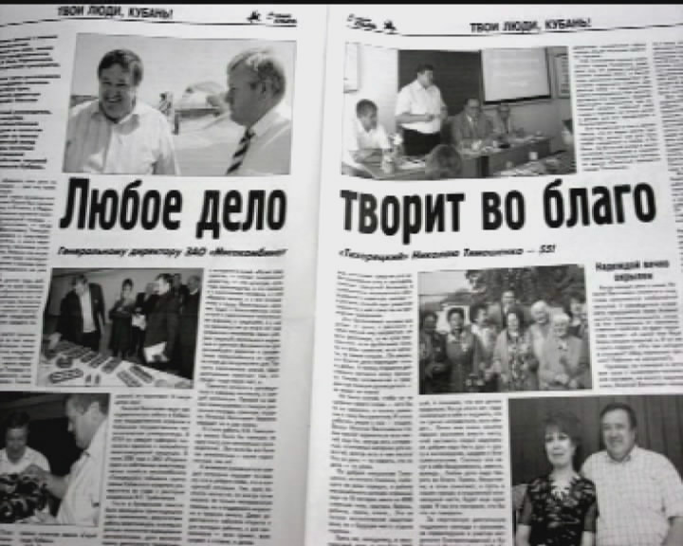
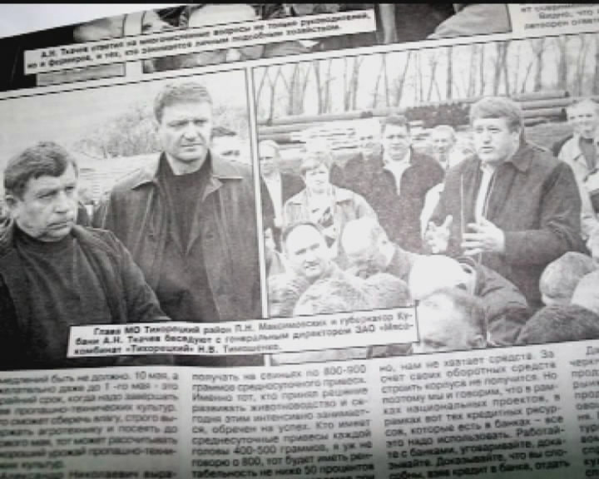
Пятый раз жители Кубани, читатели независимой газеты «Вольная Кубань» отдали свои голоса за нашего земляка. По мнению самого Тимошенко Н.В. , стать его лауреатом- это высокая честь и доверие земляков!

Slide 13
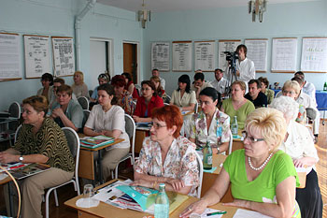
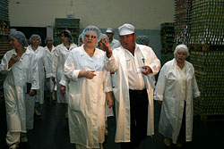
Основной стратегией мясокомбината является работа над совершенствованием качества производимой продукции и разработка новых видов продукции, удовлетворяющих всем требования покупательского спроса. Мясокомбинатом ежегодно внедряются новые виды продукции, так только за последние 3 года внедрено 33 вида детских мясных и мясорастительных консервов, 6 видов детских колбас, 7 видов полуфабрикатов, 10 видов лечебно-профилактического питания.

Slide 14
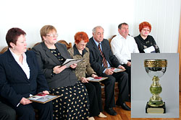
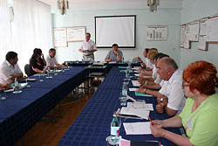
За всеми этими успехами стоит большой труд сплоченного коллектива специалистов, настоящих профессионалов мясного дела, сильных технологов, ведущих производственников, среди которых 8 кандидатов технических наук; более 300 человек предприятия имеют государственные и правительственные награды, а так же награды Кубани. 10 человек награждены медалью "Лауреат ВВЦ", 11 человек - медалью "За высокое качество".

Slide 15
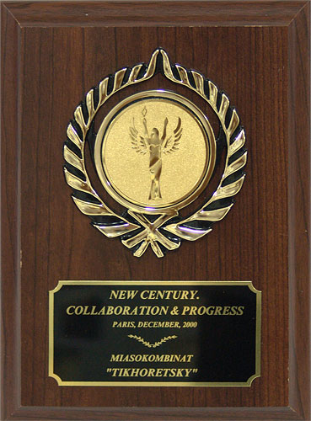
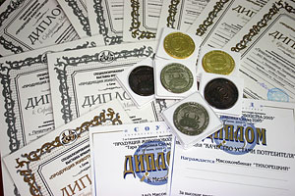
За высокие вкусовые качества детского мясного питания и за огромный вклад в создание рынка здоровых детских мясных продуктов и постоянное расширение ассортимента мясокомбинат "Тихорецкий" награжден двумя Дипломами победителя. Еще три золотые медали, пять серебряных и две бронзовые медали вручены предприятию за производство качественной колбасной продукции.

Slide 16
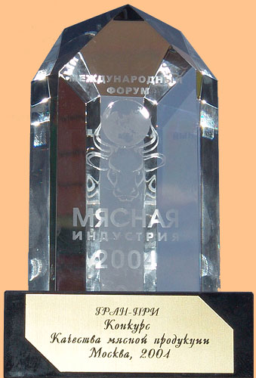
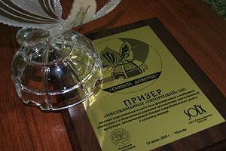
Мясокомбинат "Тихорецкий" вновь оказался среди тех, чья продукция вызывает интерес и партнеров, и потребителей. Главный приз выставки "Символ Доверия" (Хрустальный мотылек - символ экологической чистоты продукции), Диплом "Лауреат СОУД" и медаль за существенный вклад в дело формирования и поддержки стабильного и динамичного развития производства отечественной продукции, обеспечивающей доверие потребительского рынка к качеству товара вручены генеральному директору ЗАО "Мясокомбинат "Тихорецкий" Н.В. Тимошенко и предприятию. СОУД - Стабильность, Опыт, Удача, Доверие.

Slide 17
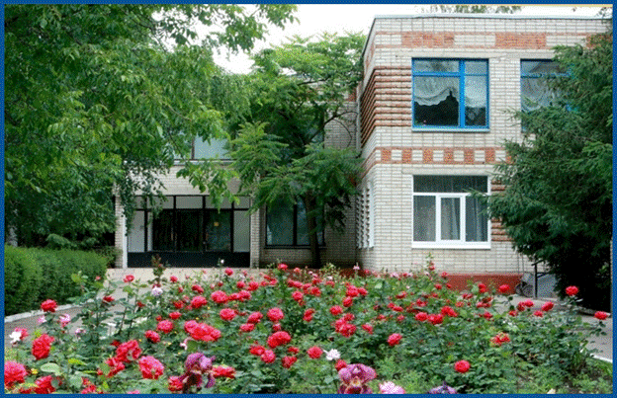
Есть на предприятии добрая традиция – не забывать о людях, работающих на комбинате: общежитие для рабочих на 450 мест построили и детский садик «Журавушка» - самый лучший в городе.

Slide 18
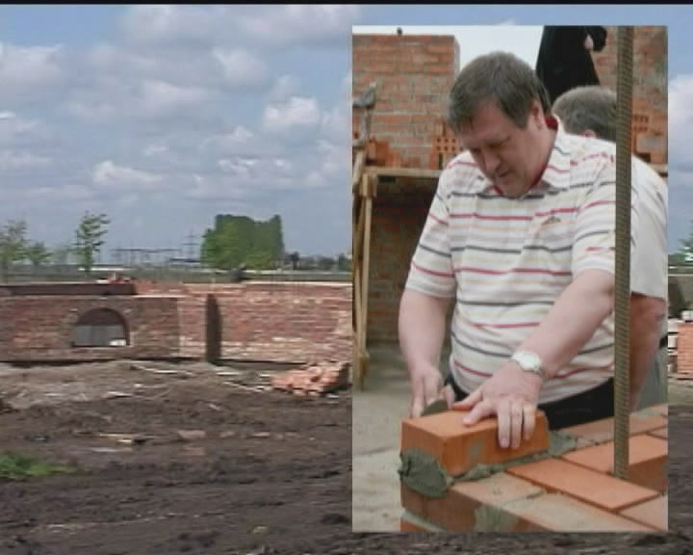
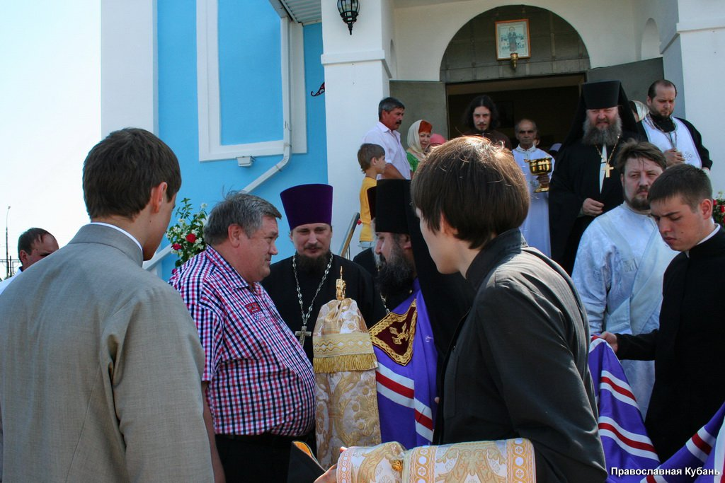
Православный храм Ксении Петербургской вместе с прихожанами отпраздновал свой первый юбилей. Ровно пять лед назад в Тихорецке в районе мясокомбината произошло событие, которое, по мнению многих, дало толчок к возрождению меценатства в районе. Здесь, соблюдая православные традиции, был заложен «первый камень» будущего храма, который сегодня известен далеко за пределами муниципального образования. Финансировал же строительство храма от первого гвоздя до дня его открытия тихоречанин и Герой труда Кубани Николай Тимошенко.

Slide 19
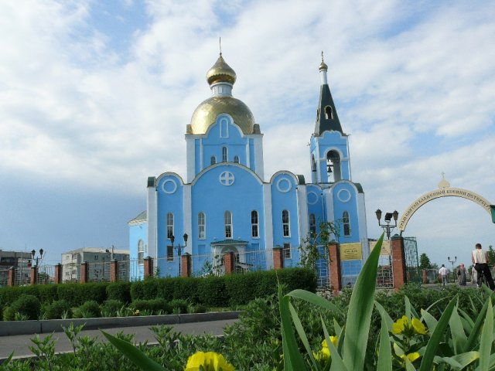
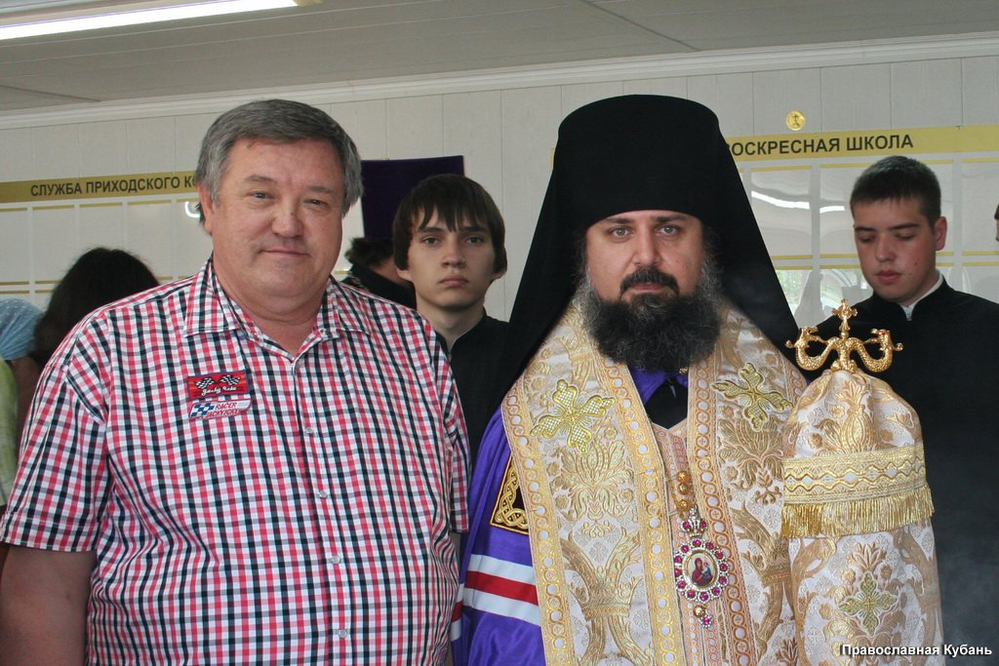
Удивительное время выпало нашему поколению – возвращение к духовным истокам. А везде, где есть вера православная, христиане всегда строили храмы. Идея возведения нового храма в Тихорецке витала в воздухе давно. Но все что-то не получалось. Это трудное дело берет в свои руки меценат столетия, спонсор сотен добрых начинаний, человек духовный и милосердный Николай Васильевич Тимошенко.

Slide 20
Спасибо за Ваше внимание!
Автор: Прищенко Виктор Александрович
Ученик 10 «В» класса
МАОУ Гимназии №6
г.Тихорецк
Руководитель: Добриднёва Л.П.
Учитель географии
2012 г.

